Slide 1



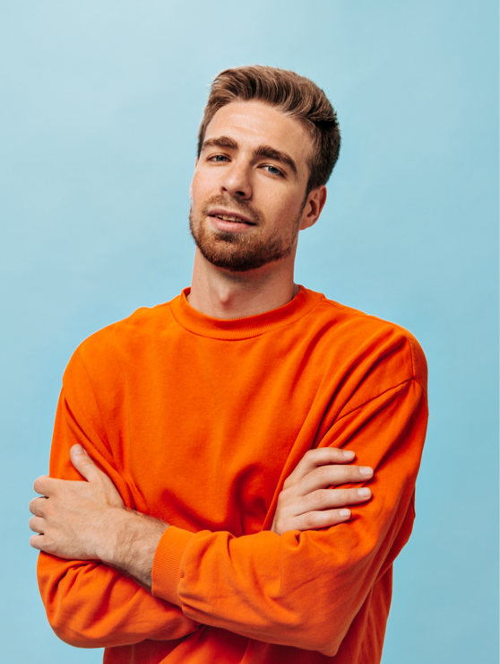
3D ПРИНТЕР «STEPSCULPTOR»
Билык Никита

Slide 2
Научно-техническое решение
                Проблема: существует обувь, которая соответствует размеру, но не подходит ноге
                Потребители: люди, кому нужна нестандартная обувь
                Решение: печать обуви на 3d принтере
                Технологии: 3d прототипирование, искусственный интеллект, 3d печать
2
Notes:
Суть проекта в том, чтобы получать обувь (дизайнерскую и пляжную, тк пляжная всегда будет пользоваться спросом в теплое время года), подходящую под их ногу с помощью 3д принтера и ИИ.
Для решения данной задачи мы предлагаем создание специализированной системы, объединяющей 3D сканирование стопы и использование искусственного интеллекта для анализа данных.
Сначала пользователь проходит процедуру сканирования стопы с помощью специального устройства, которое создает точную 3D модель стопы. Затем полученные данные передаются в программу, использующую искусственный интеллект для анализа формы и особенностей стопы.
На основе полученных данных программа создает индивидуальную модель обуви, учитывая анатомические особенности стопы, ее размер, форму и особенности распределения нагрузки. После этого модель передается на 3D принтер, который создает персонализированную пару обуви.
Такой подход позволит получать обувь, идеально подходящую под каждую конкретную стопу, что повысит комфорт и удобство при ношении, а также уменьшит риск возникновения травм и дискомфорта.

Slide 3
Бизнес-модель
                Потребители: евангелисты - блогеры, ранние последователи – модники, массовый сегмент – люди, которые ездят отдыхать на юг
                Ценностное предложение: уникальность, выделение из толпы
                Каналы продвижения, продаж: визуальные способы продаж (журналы, ТВ, интернет)
                Тип взаимодействия: ВИП, персонализированное взаимодействие
                Ключевые партнеры: дизайнерские выставки, блогеры
                Ключевые ресурсы: технология, разнообразие в их продуктовой матрице – продукт
                Ключевые процессы: 3d прототипирование, сканирование, 3d печать, реклама
                Доходы: разовые продажи продукта, возможна подписка для дизайнеров
                Расходы: аренда оборудования, расходники (материалы), упаковка, маркетинг,
3
Notes:
продвижение через партнеров, возможное создание карты лояльности с обменом одной пары обуви на другую в следующий сезон (создание карты лояльности с обменом этой обуви в следующий сезон со скидкой.
Ценность заключается в предоставлению клиенту уникальной обуви, сделанной на заказ, которая будет выделяться на фоне иной обуви. Также возможно создание обуви клиенту под заказ, с выбором формы/силуэта, цвета

Slide 4
Основные конкуренты
Название | Сегмент | Предложение | Плюс | Минус | Цена
Киоски с продажей обуви около пляжей | Массовый | Низкий ценовой сегмент, нет специализации | Доступно | Однообразие | 200-500
Крупные сервисы по доставке товаров (ozon, wildberries) | Массовый | Нет специализации | Доставка товара до дома из любой точки страны | Сложность с возвратом брака | Средняя по рынку
Обувные магазины | Массовый | Можно подобрать обувь под себя | Рядом с домом, можно пощупать, примерить удобно | Ограниченный ассортимент | Средняя по рынку
StepSculptor | Персонализированная обувь | Предлагаем обувь под ситуацию и человека, возможность выбора цвета | Уникальность | Ограниченное использование, под конкретное время года | Высокая стоимость
4

Slide 5
1
Дополнительная информация
Январь 2024 – старт проекта
2
3
Март 2024 – сайт для сбора пред заказов
4
Декабрь 2024 – создание 1й партии обуви
Август 2025 – выход на самоокупаемость
6

Slide 6
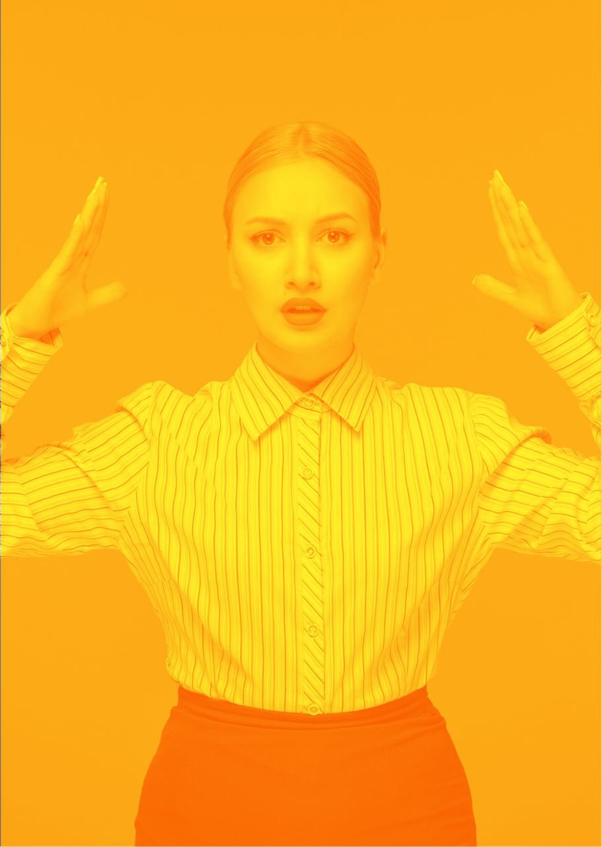
Портрет ЦА
                Люди, которые визуально воспринимают информацию (визуалы).
                Подписаны на блогеров – модников, которые делают обзор на моду
                Ходят на дизайнерские показы, выставки
                Публикуют на своих страницах фотографии одежды из последних коллекций
                Последние версии мобильных телефонов
                «Засветились поездками на юг»
                Ищут в интернете последние коллекции
7

Slide 7
Анализ рынка
SOM: 96 штук
SAM: 2129 пар (10% от 21294 летает на юг)
TAM: 10% от ~ 7.2 млн туристов (на 2022 год)
PAM: рынок СНГ
Ожидаемая средняя цена пары – 5000 рублей

Slide 8
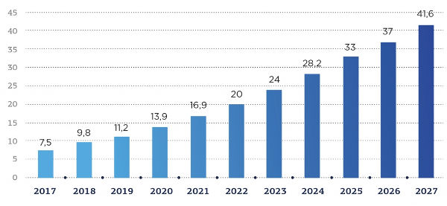
Тенденции рынка в мире
https://www.3dpulse.ru/news/analitika/rynok-tehnologii-3d-pechati-v-rossii-i-mire-perspektivy-vnedreniya-additivnyh-tehnologii-v-proizvodstvo/
Notes:
На 19,9 млрд долларов рост рынка 3D-печати в 2023 году, что является увеличением на17% по сравнению с предыдущим годом 83 % респондентов сообщили, что 3D-печать помогло сэкономить значительные средства в их производственной линии56% участников опроса назвали FDM наиболее часто используемая аддитивная технология76% предприятий произвели более 10 деталей в их производственных циклах, по сравнению с 49% в 2021 году 71% опрошенных предприятий использовали 3D-печать больше в 2022 году, чем в 2021 годуПо данным исследованиям российского рынка:Объем рынка АТ составляет 6 млрд. рублейИз них 2,5 млрд. рублей приходится на оборудование для 3D-печати и комплектующие1,2 млрд. рублей на материалы для 3D-печати 2,3 млрд. рублей на оказание услуг 3D-печати

Slide 9


СПАСИБО!
КОНТАКТЫ
8 888 888 88 88
email

